Slide 1
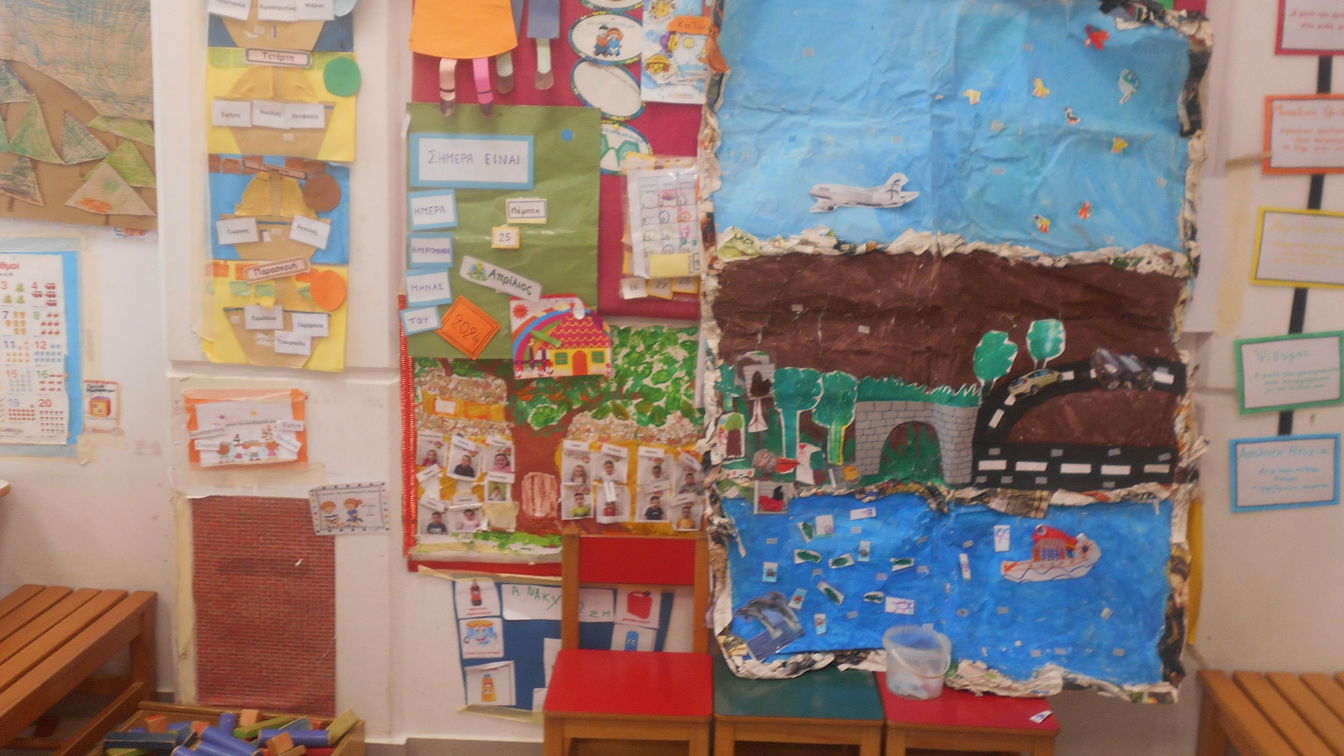
μαθαινω πολιτισμικη κληρονομια

Slide 2
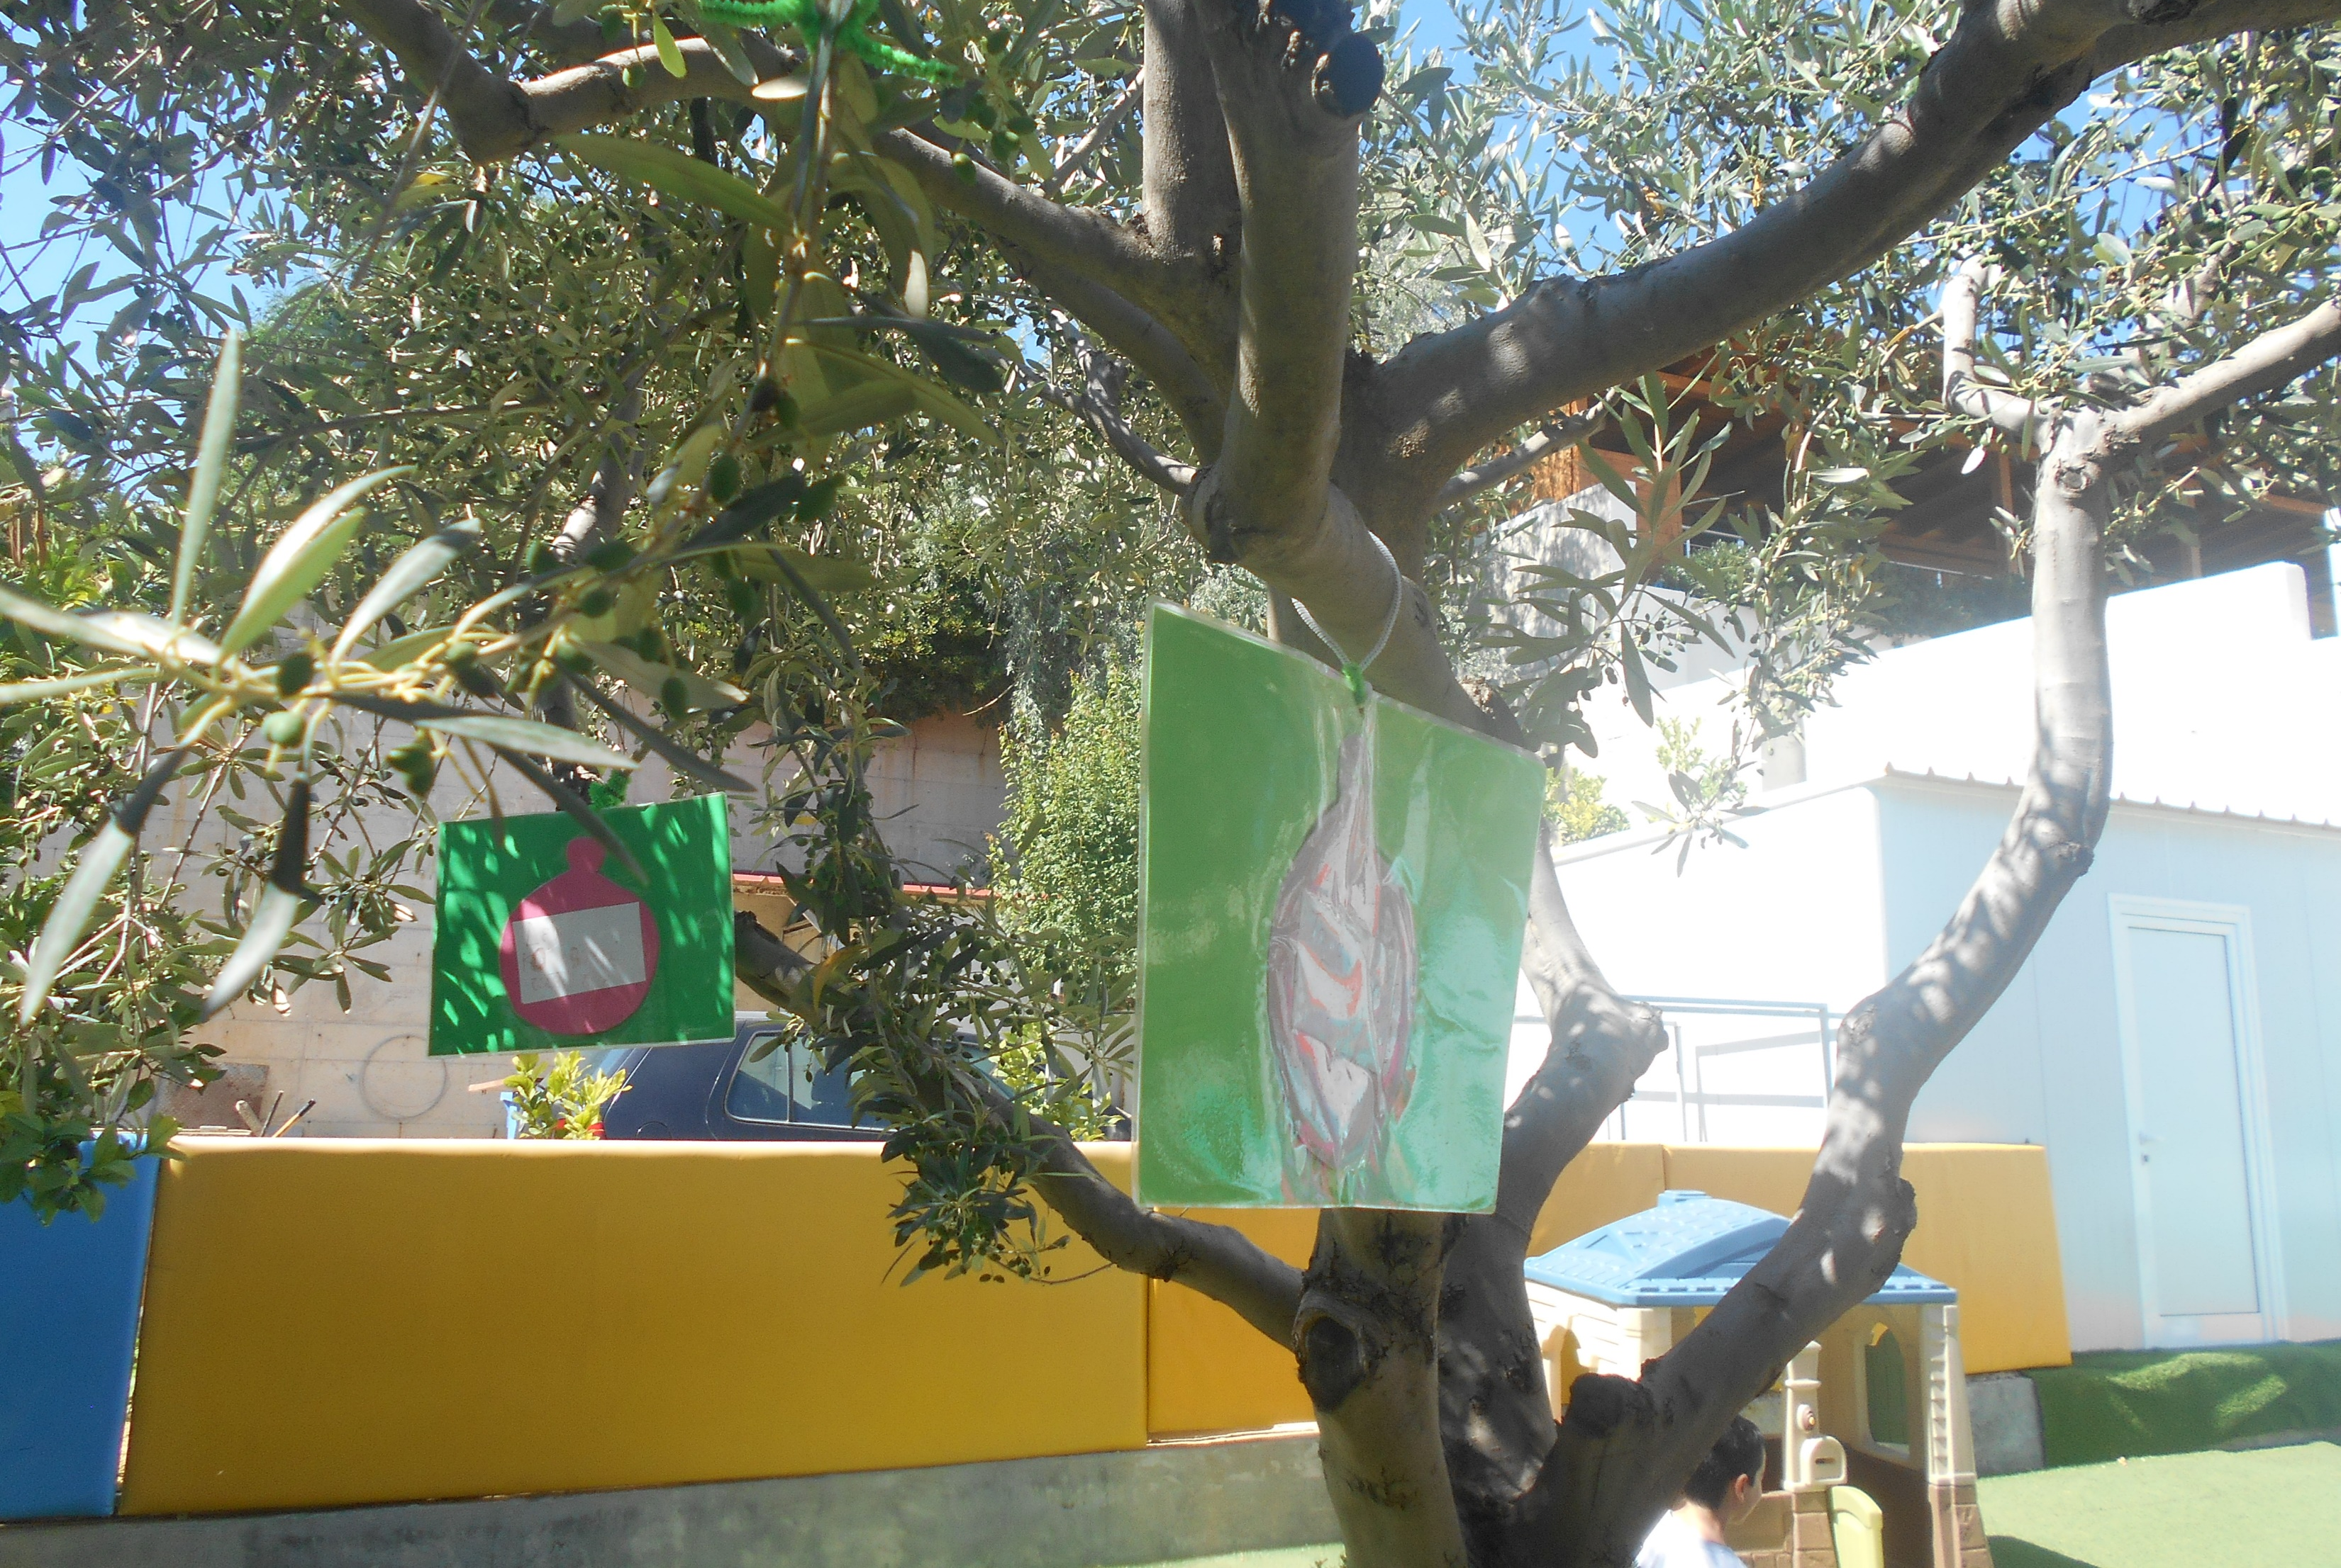
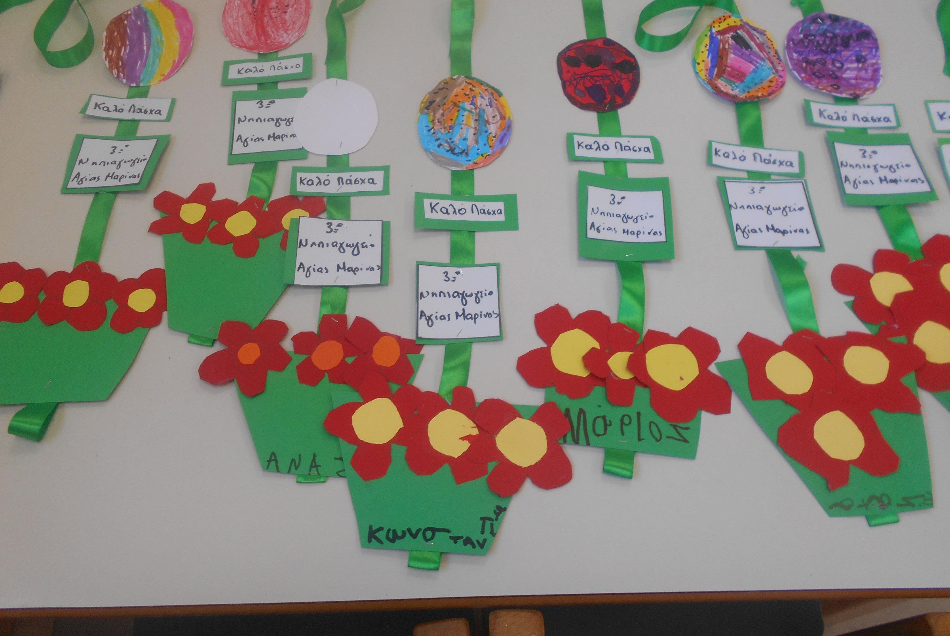
Περιβαλλοντικες δρασεις

Slide 3
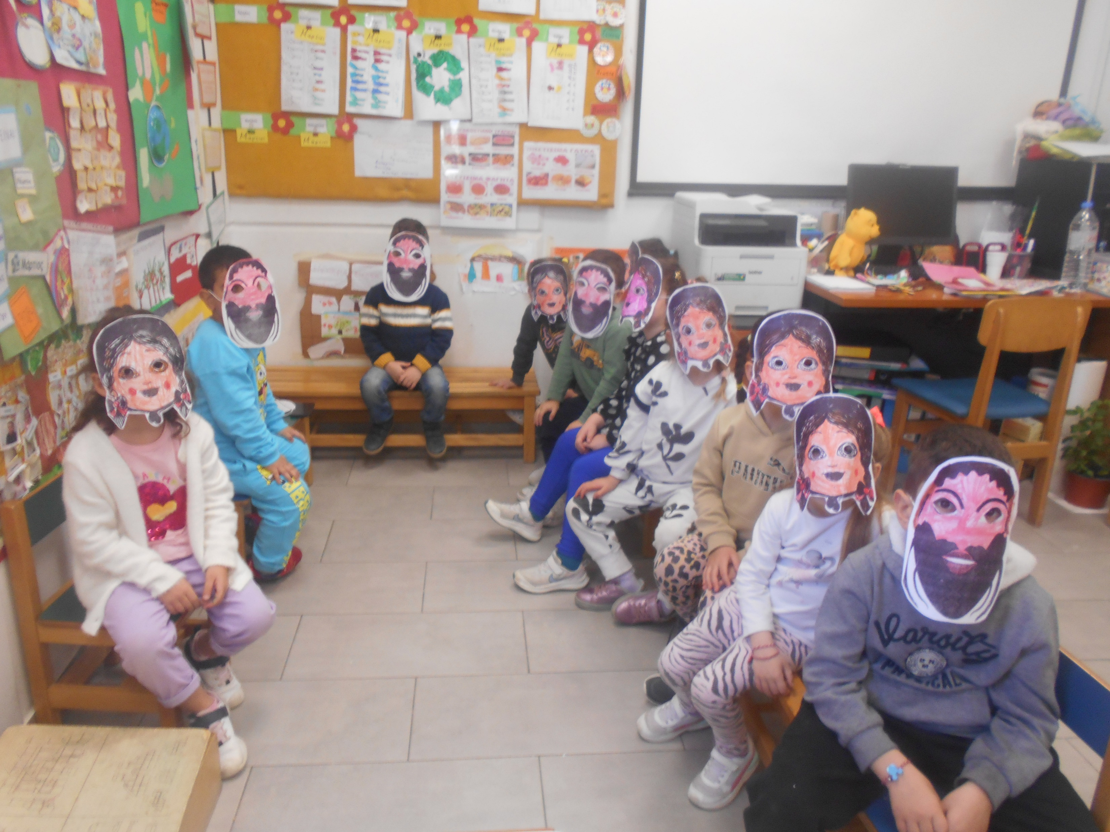
Οι Κηπουροί μας

Slide 4
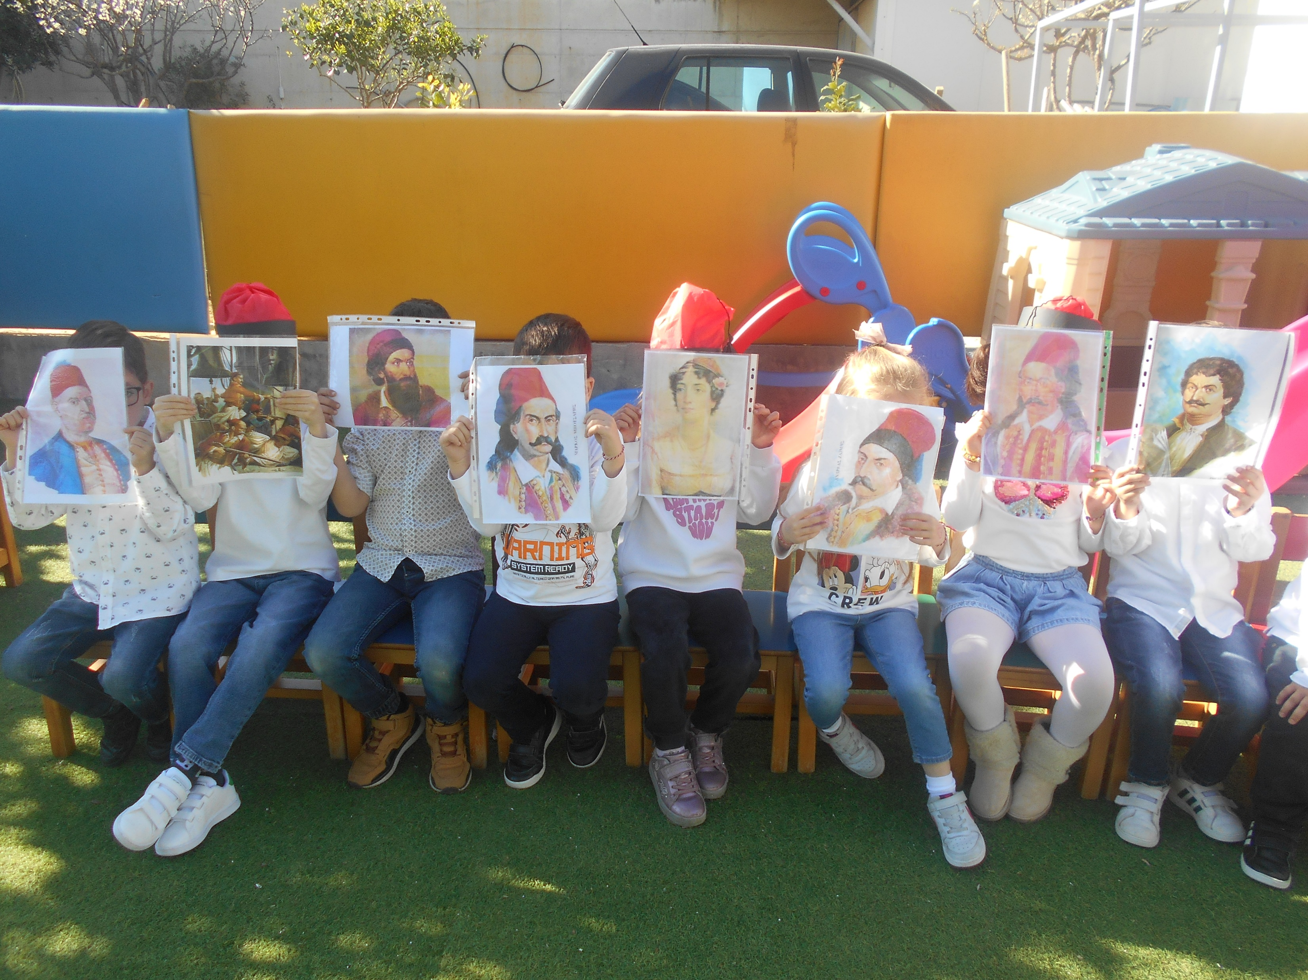
ελληνακια ειμαστε

Slide 5
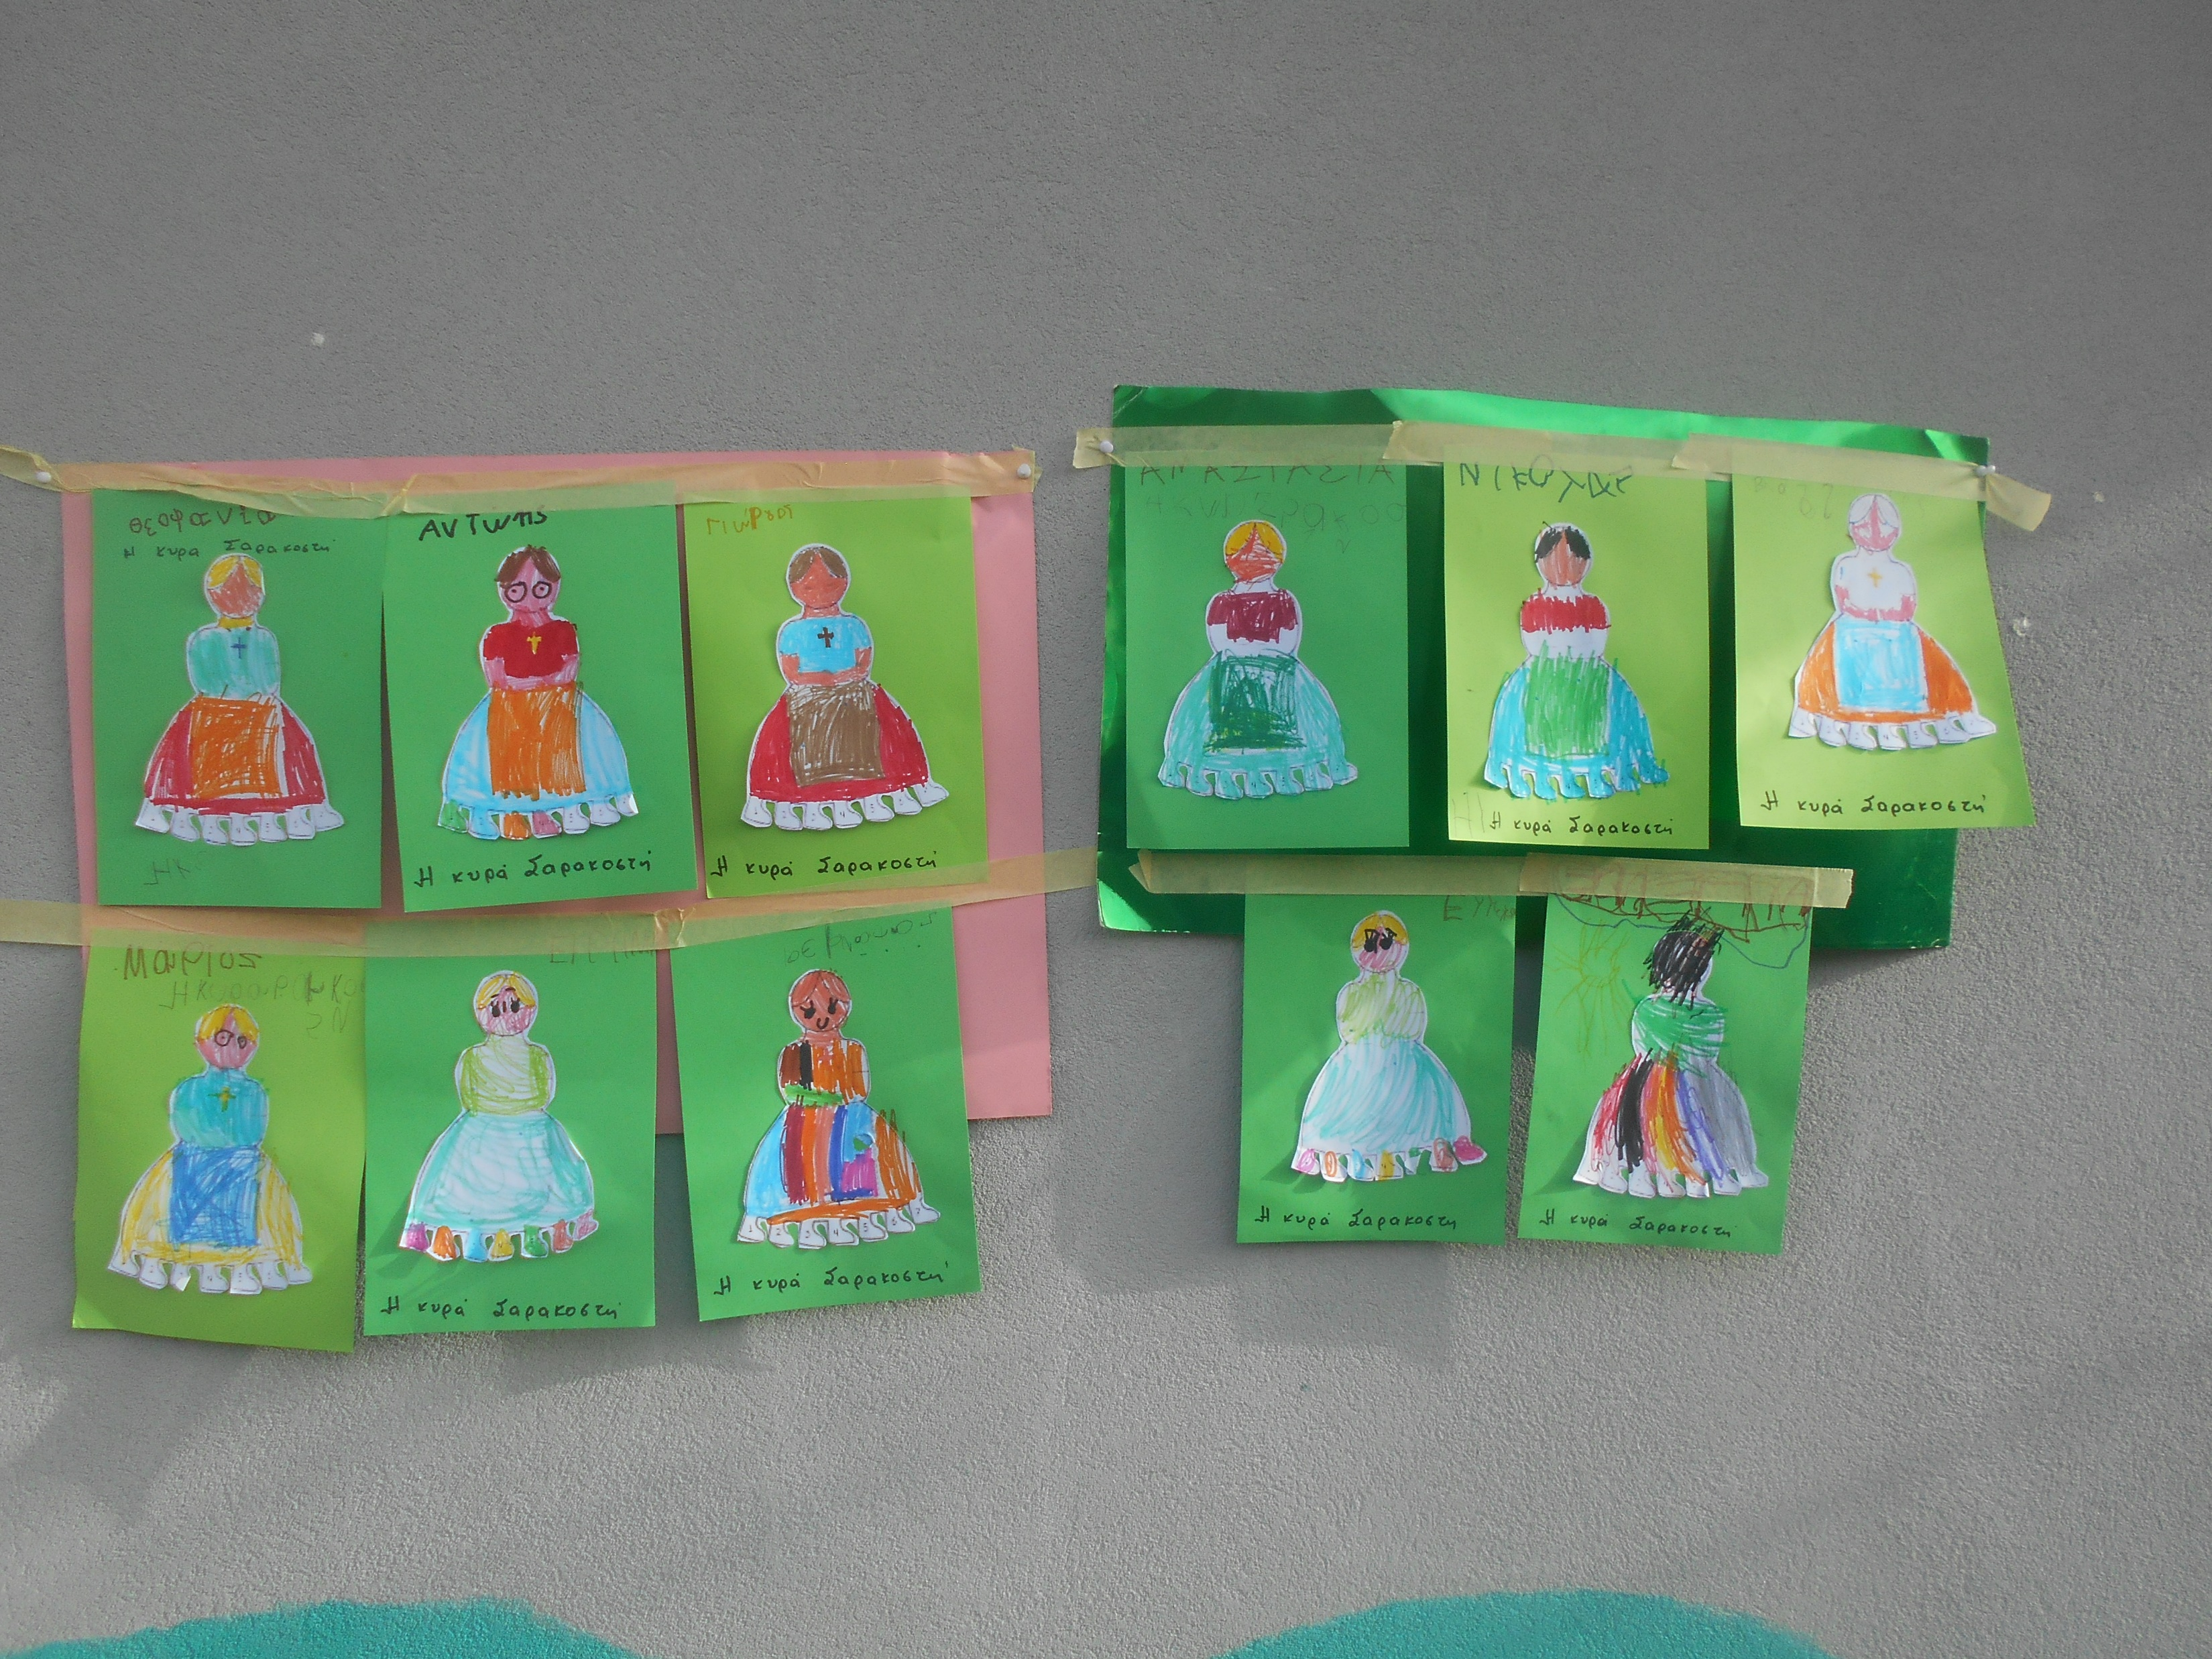
Η κυρα σαρακοστή

Slide 6
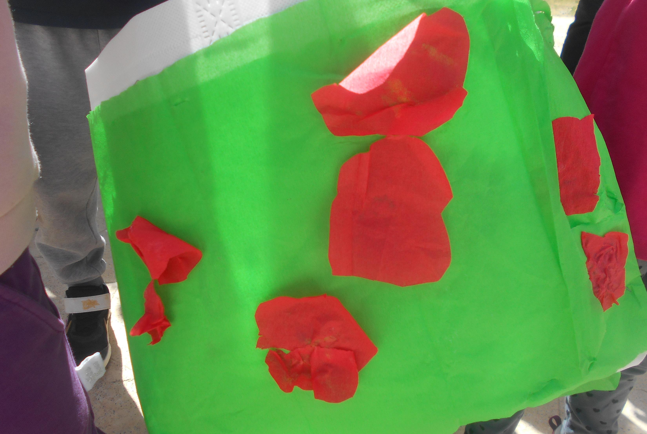
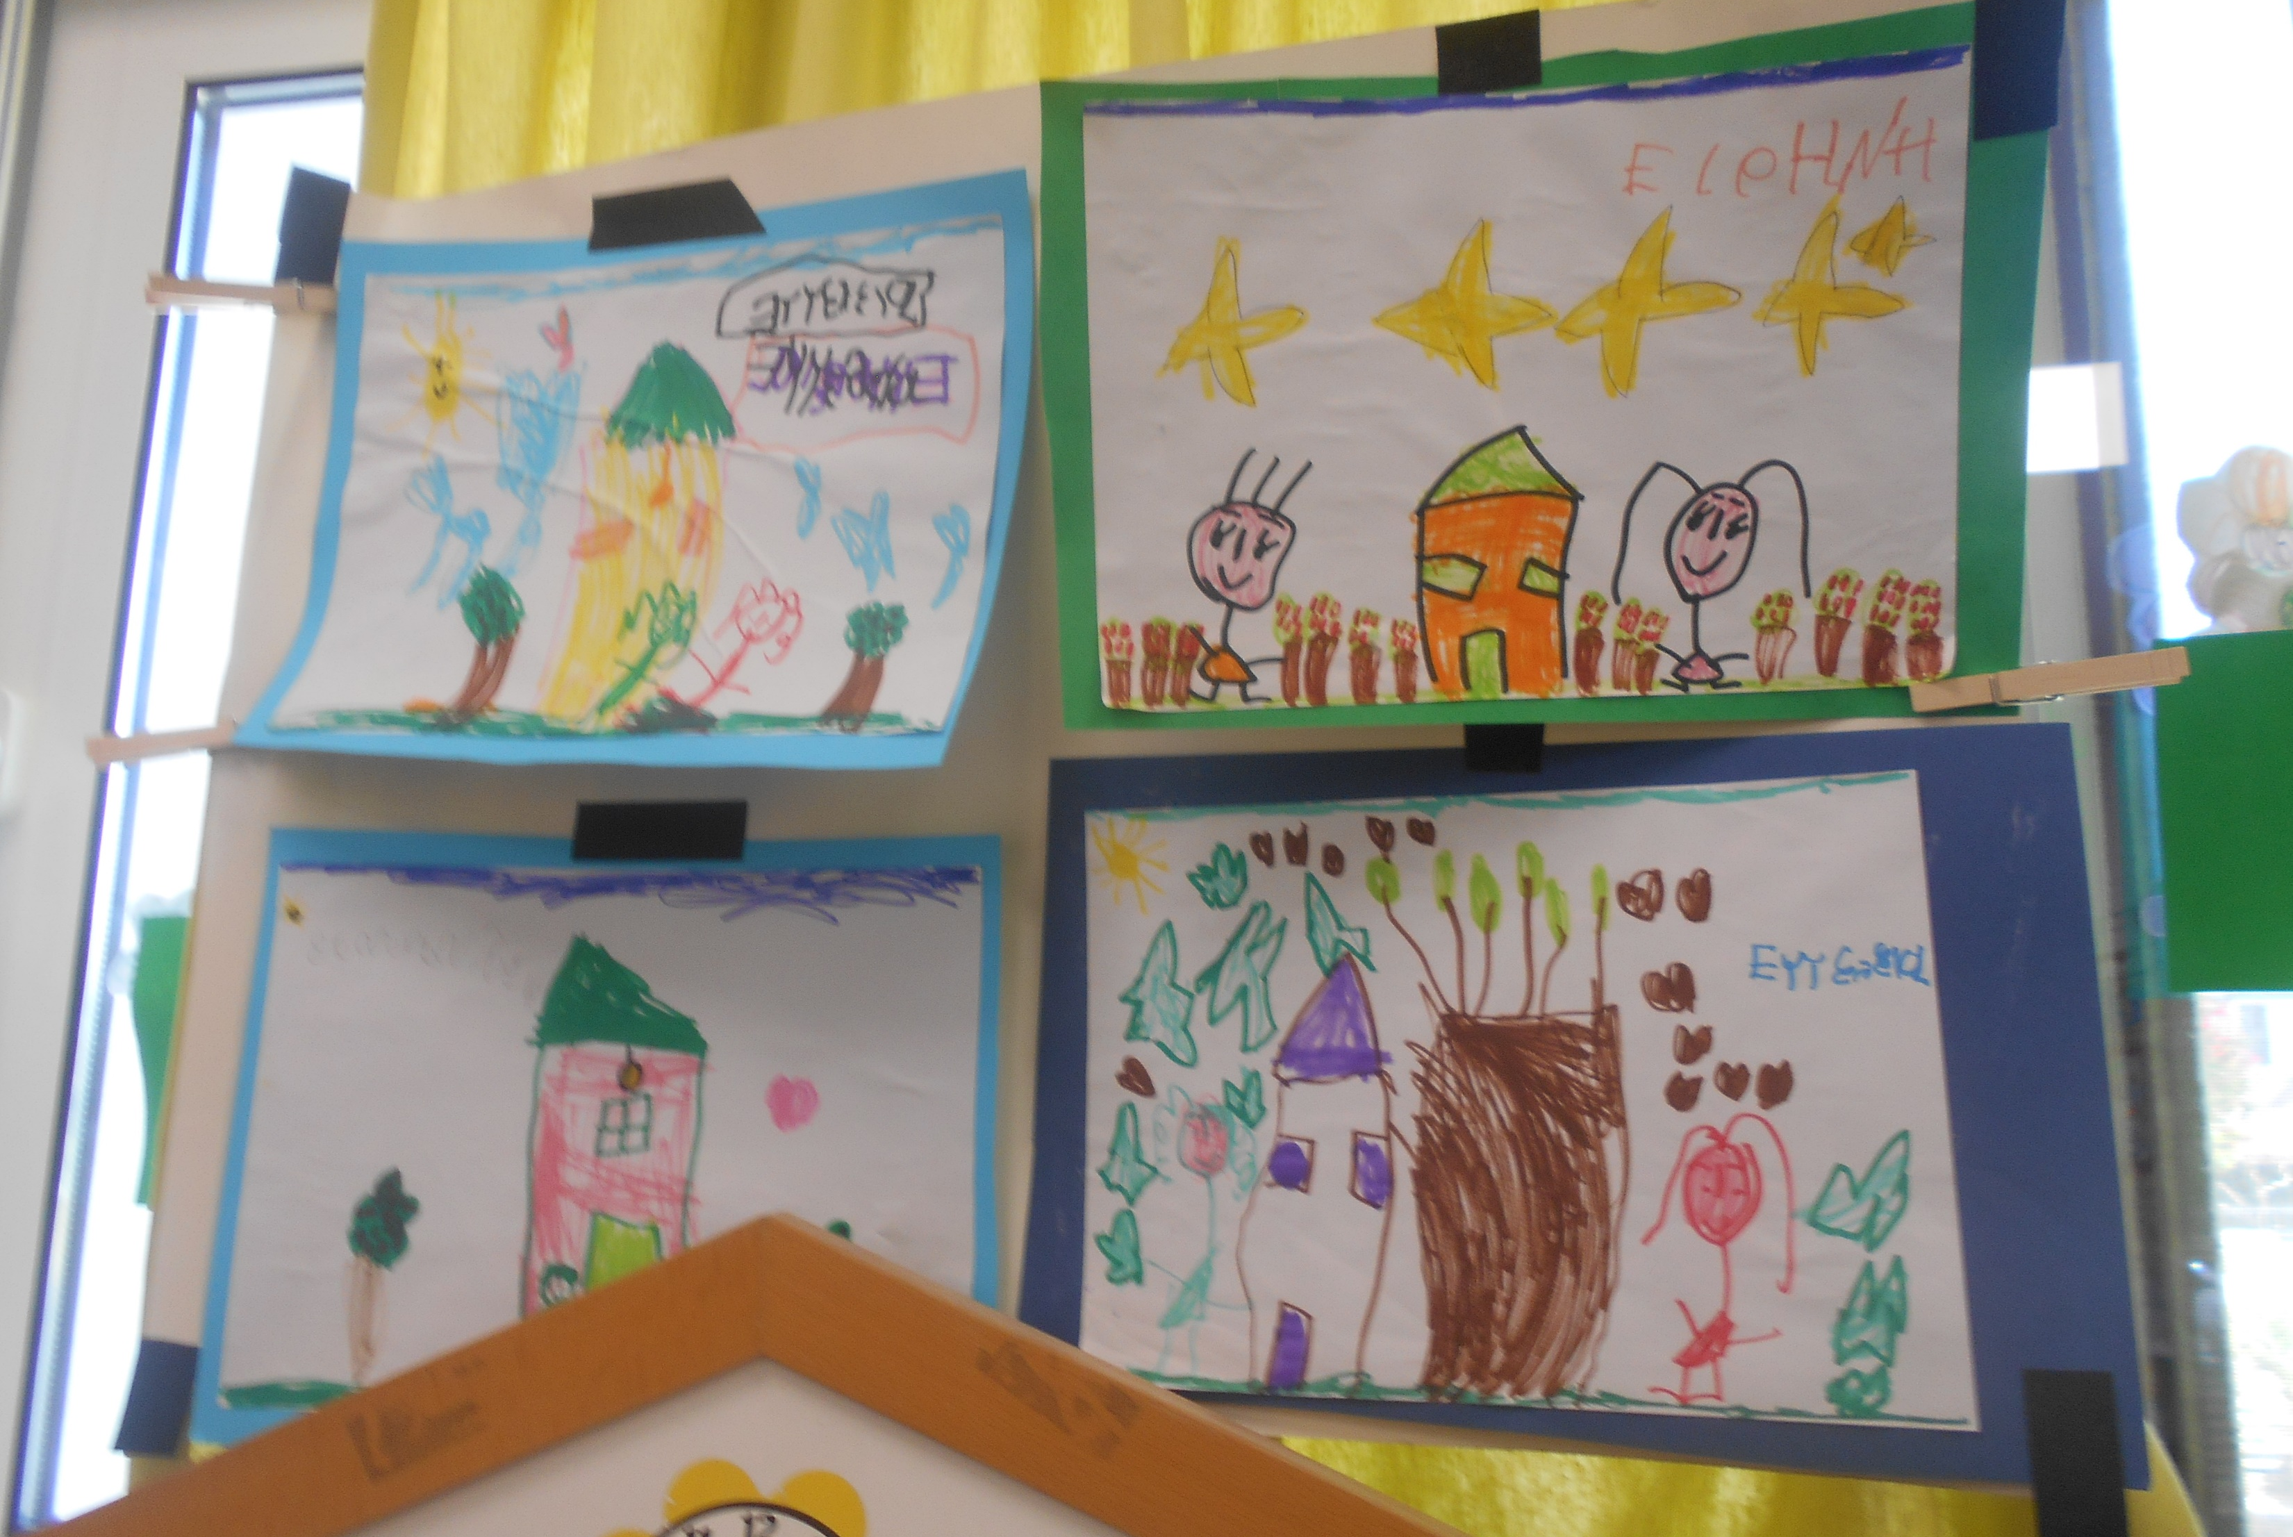
Χελιδονίσματα

Slide 7
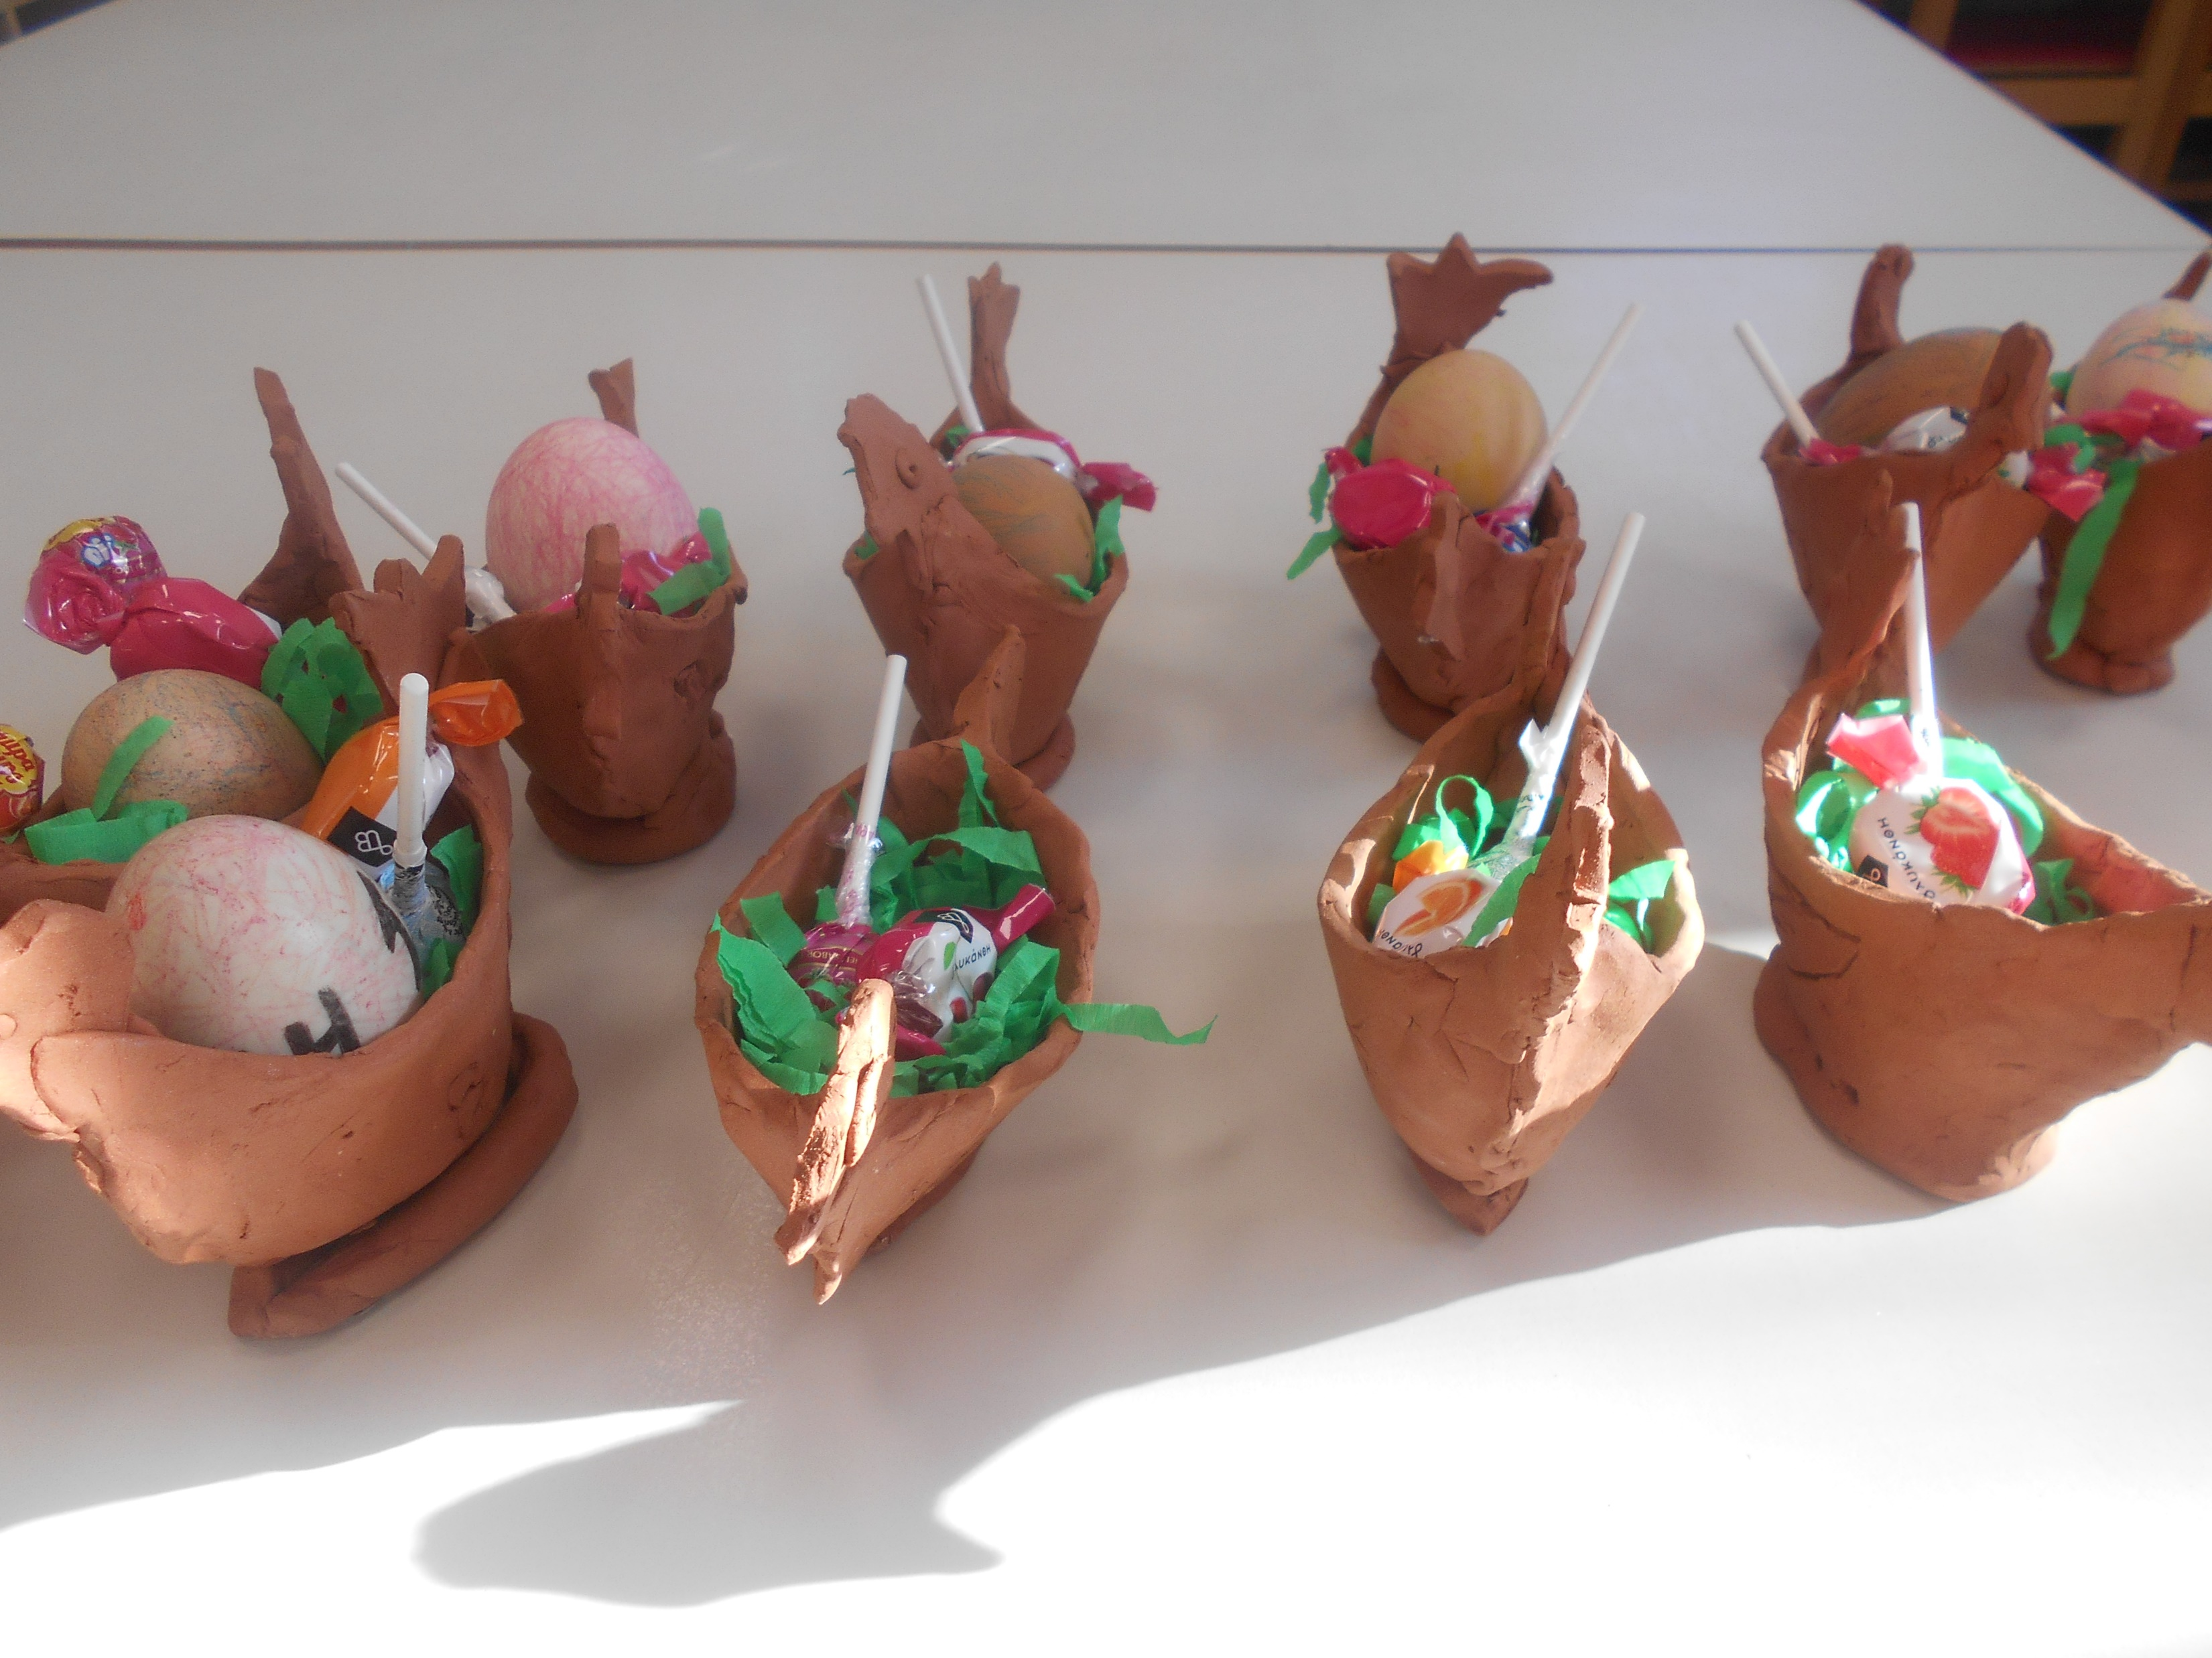
ΠΑΣΧΑ

Slide 8
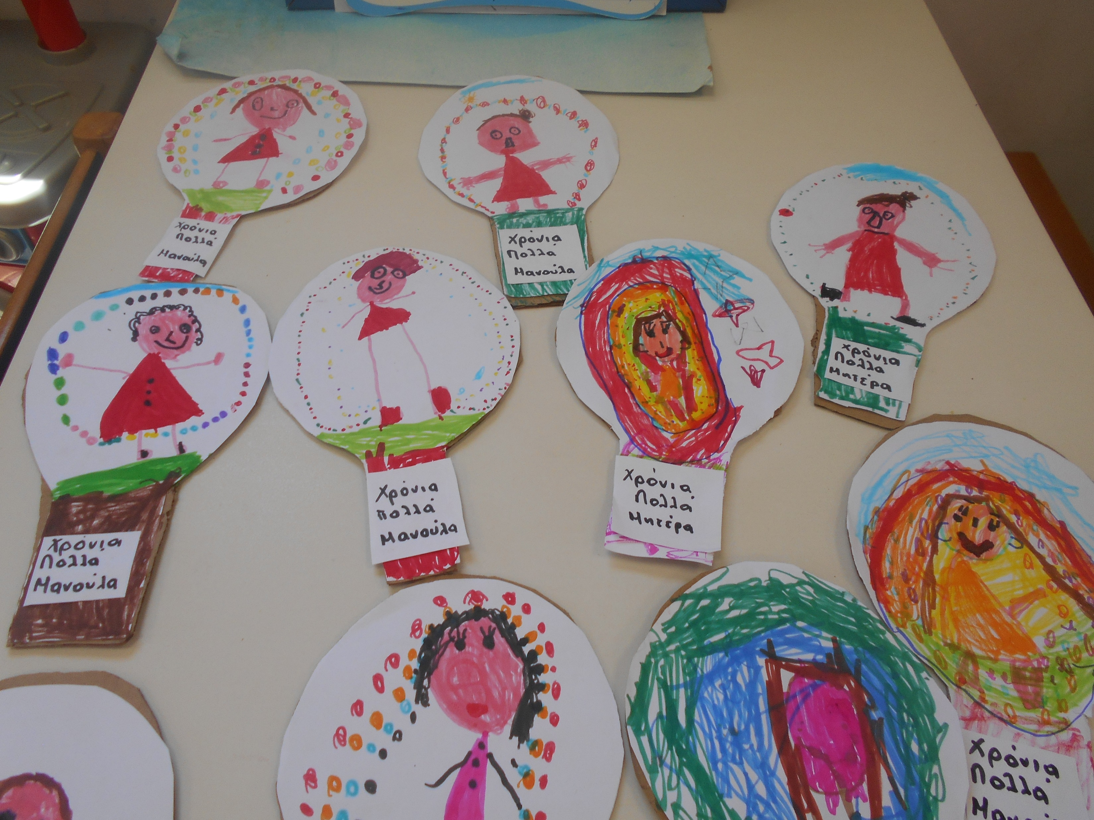
ΜΗΤΕΡΑ

Slide 9
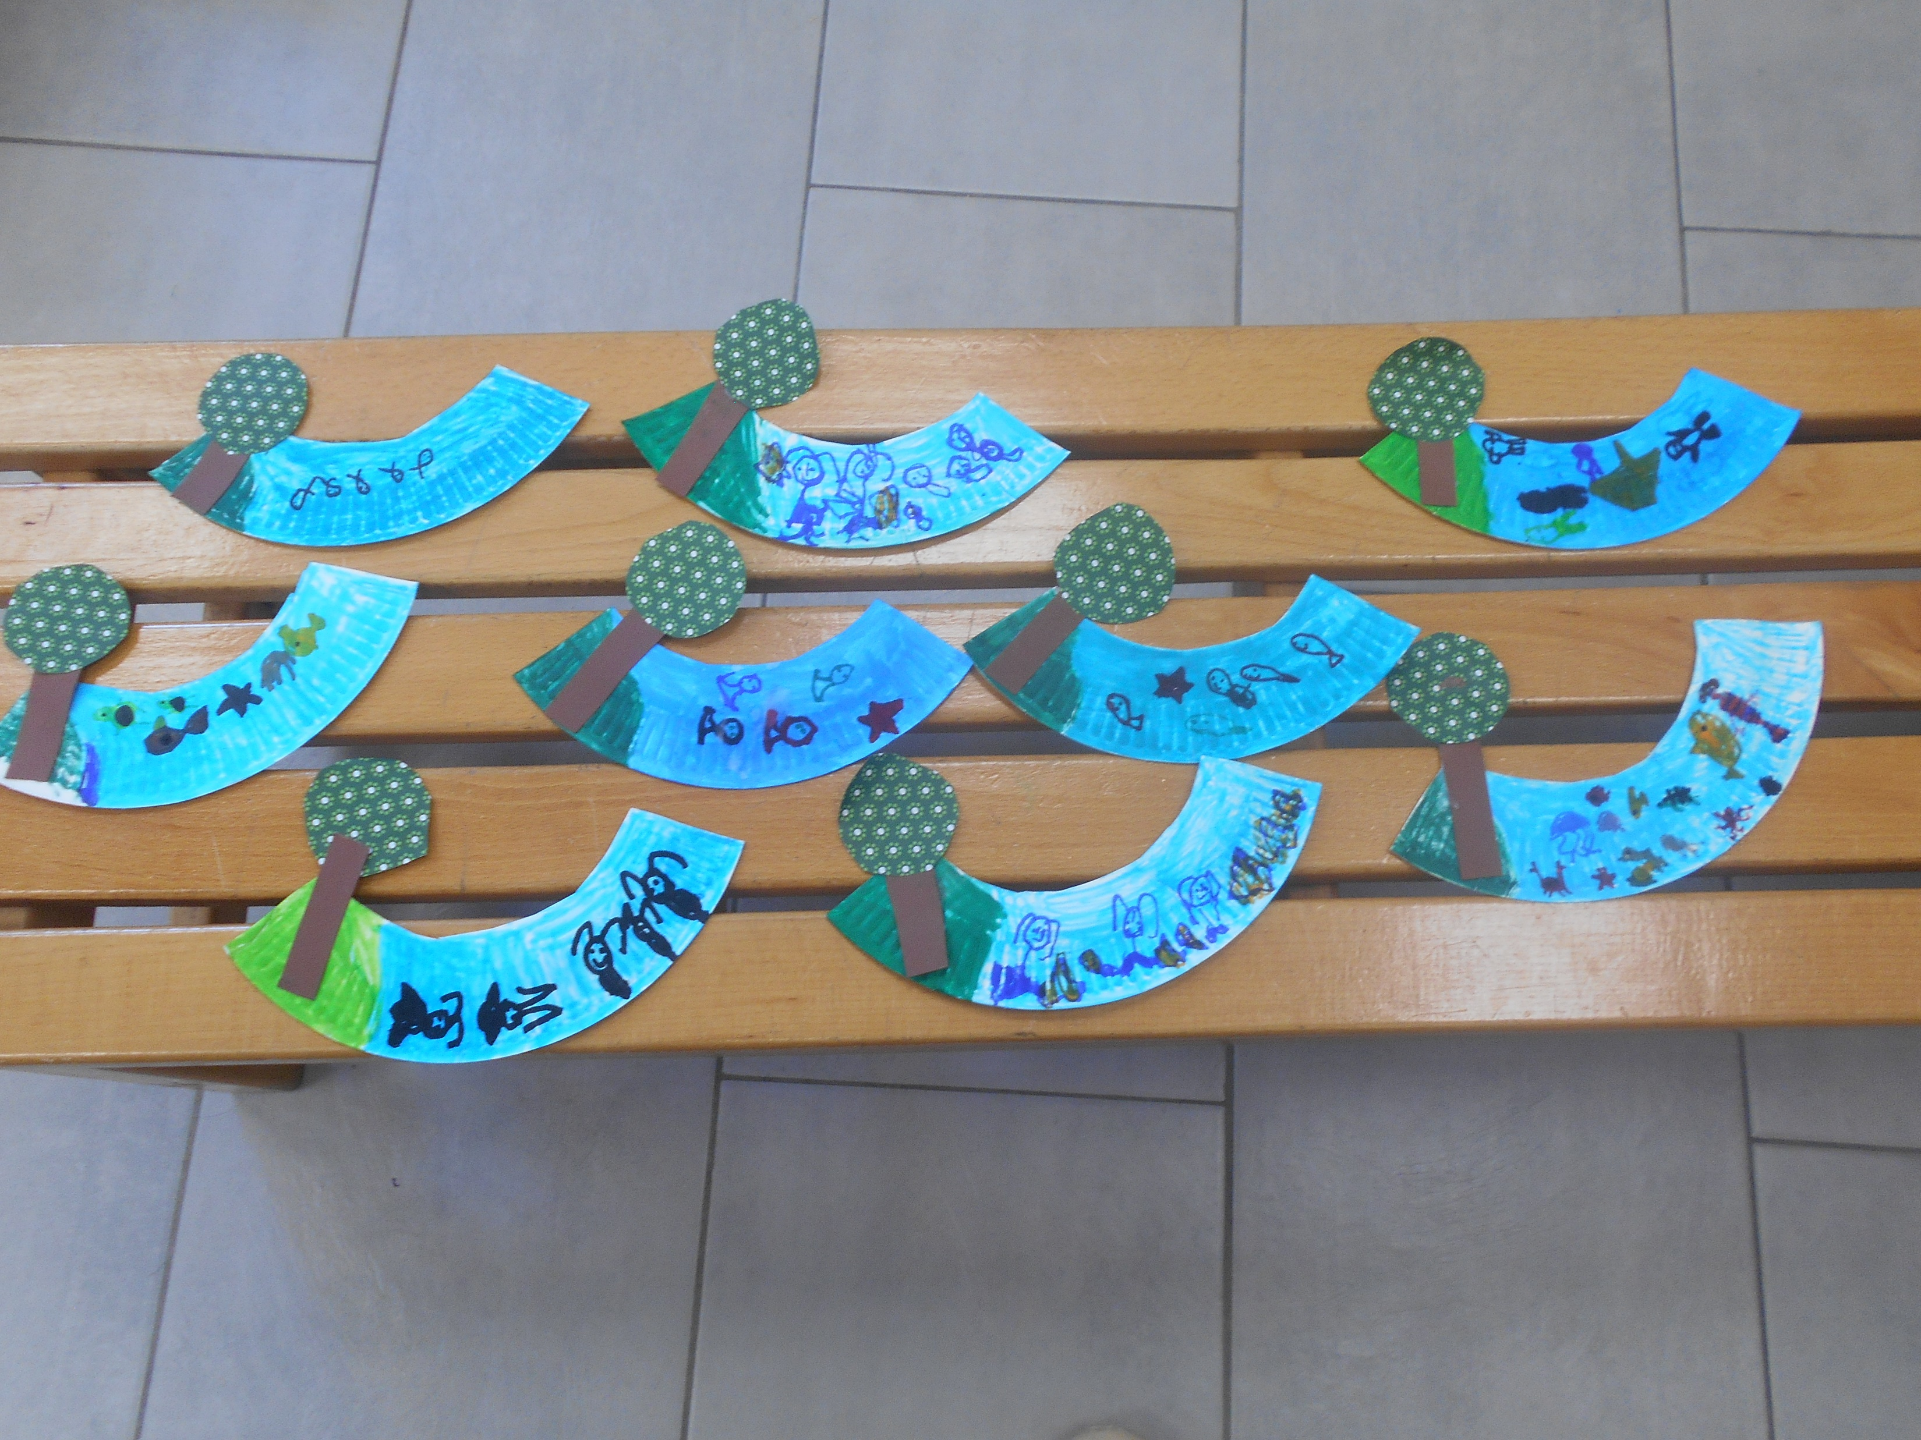
ΚΑΘΑΡΙΣΜΟΣ ΑΚΤΗΣ -ΑΚΡΟΓΙΑΛΙΑΣ

Slide 10
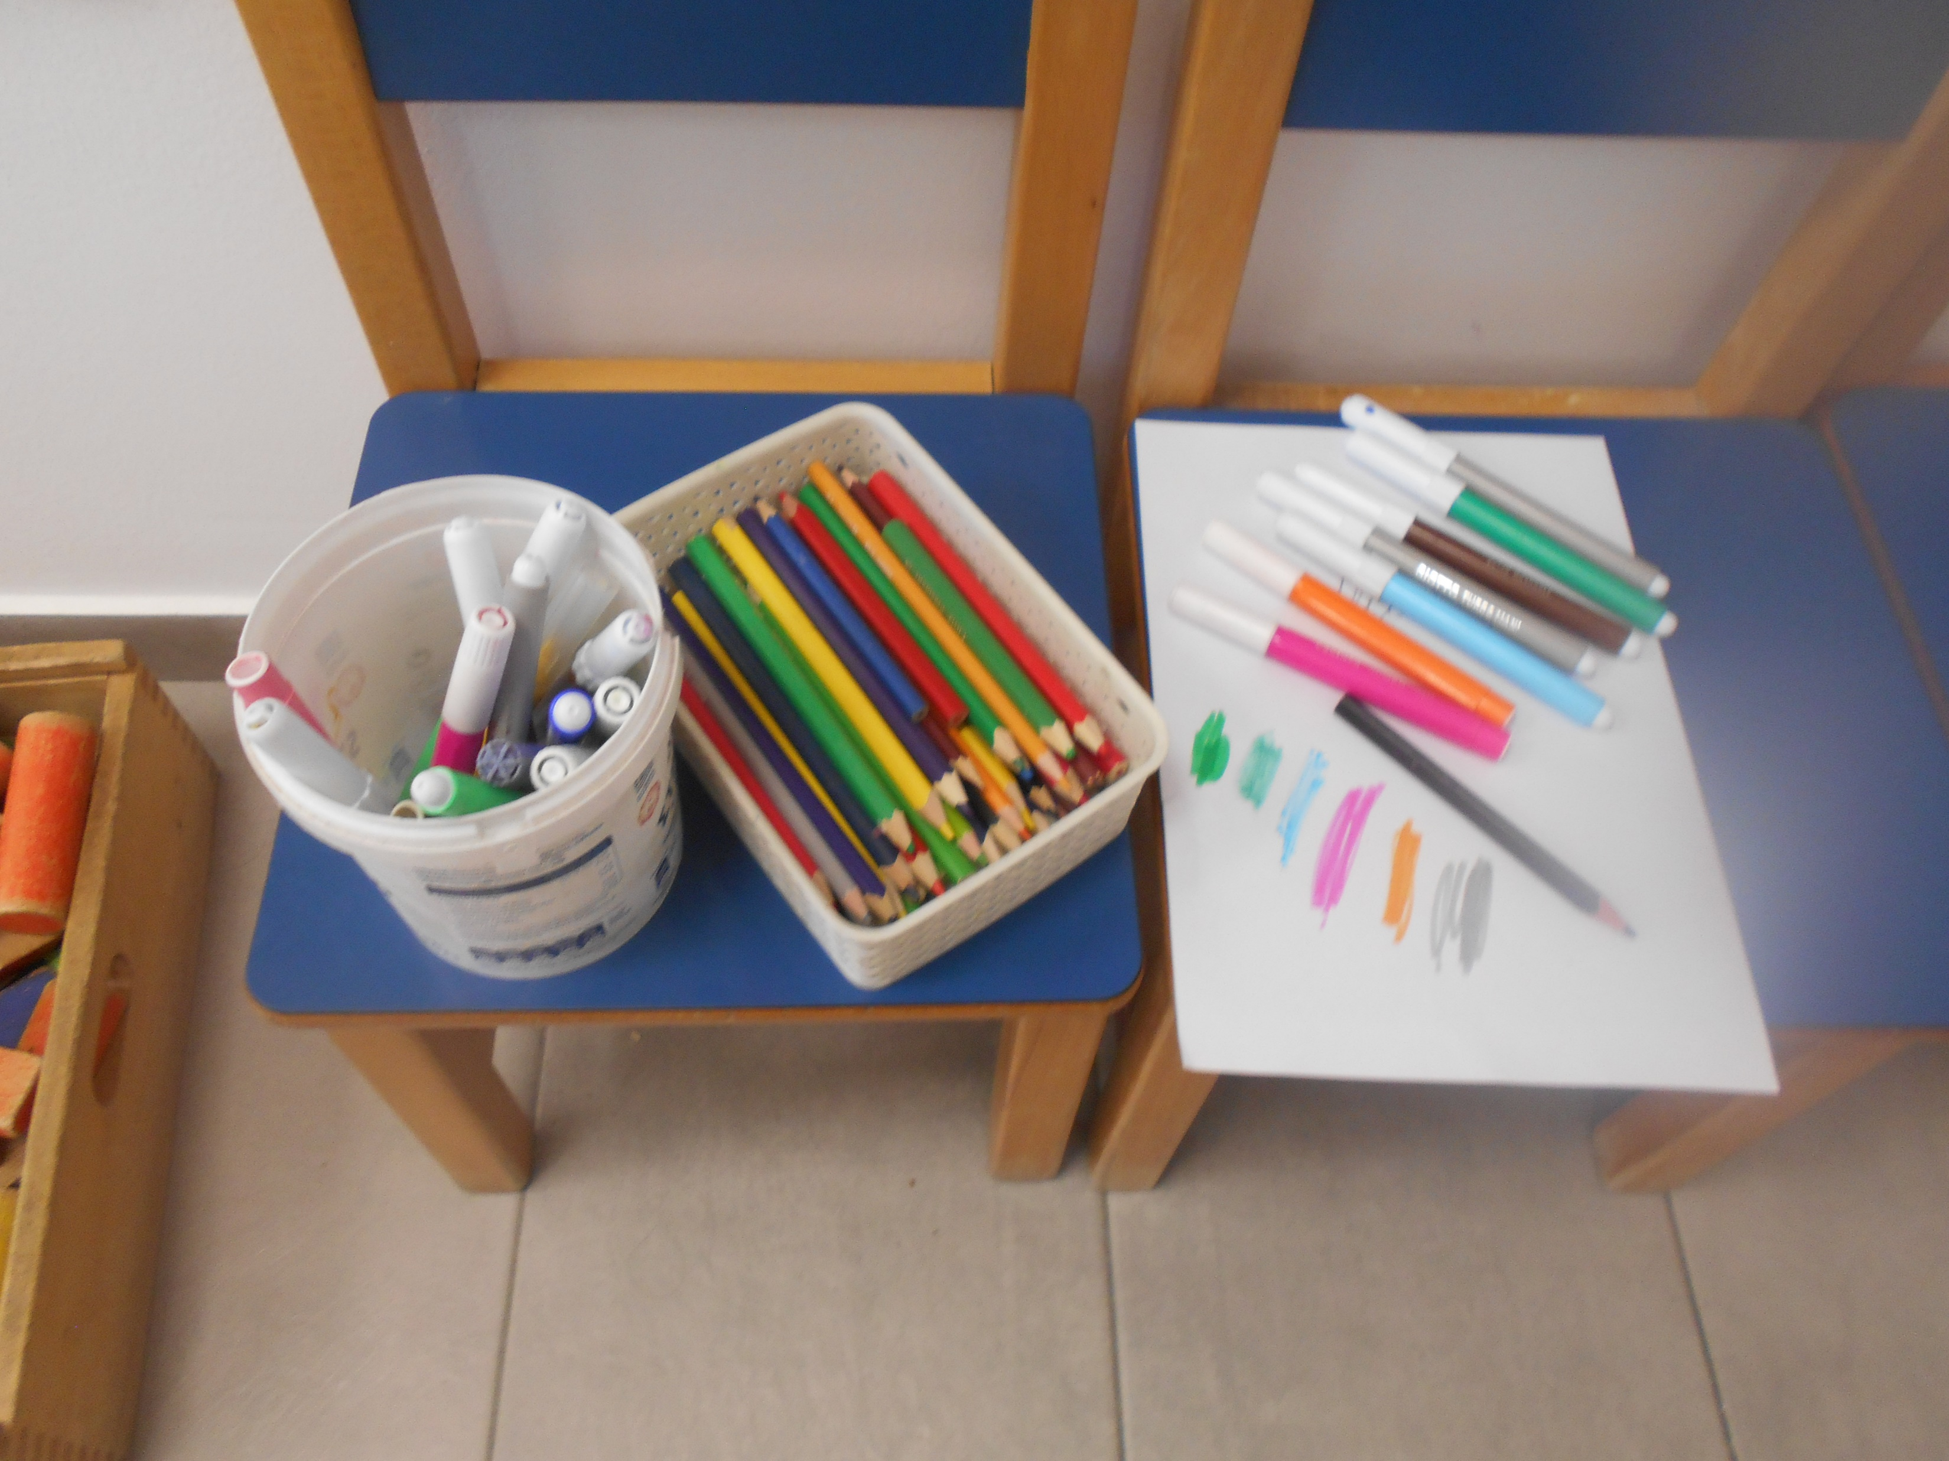

Slide 11
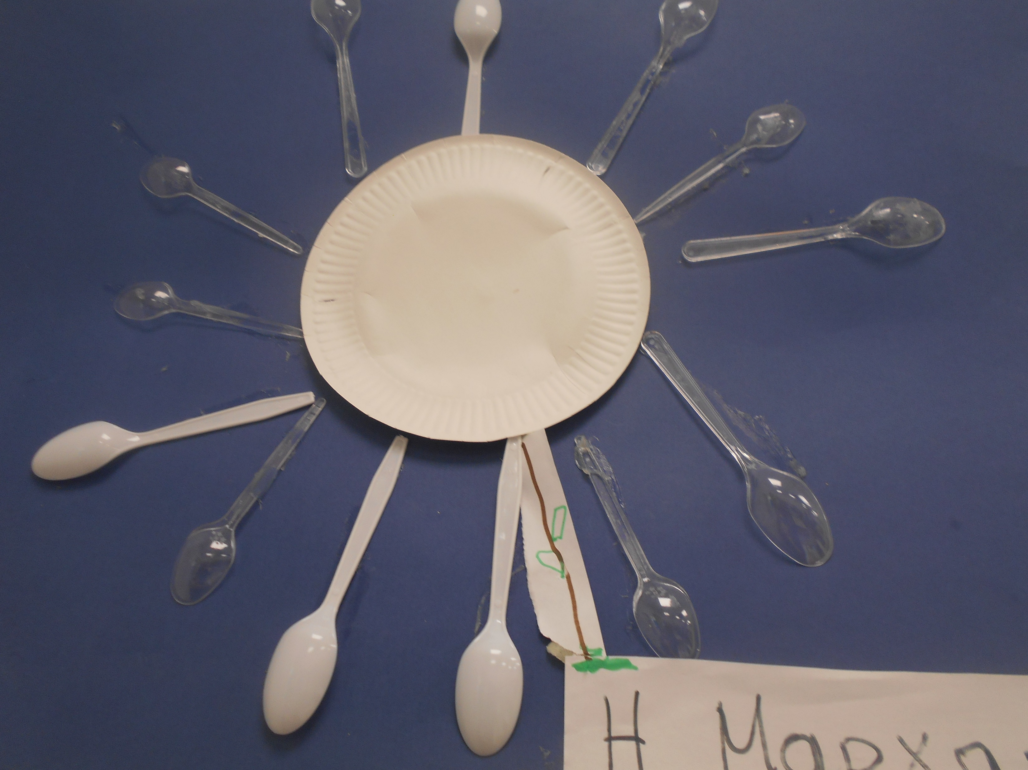
ΛΟΥΛΟΥΔΙΑ _ΒΟΤΑΝΑ της ΚΡΗΤΗΣ

Slide 12
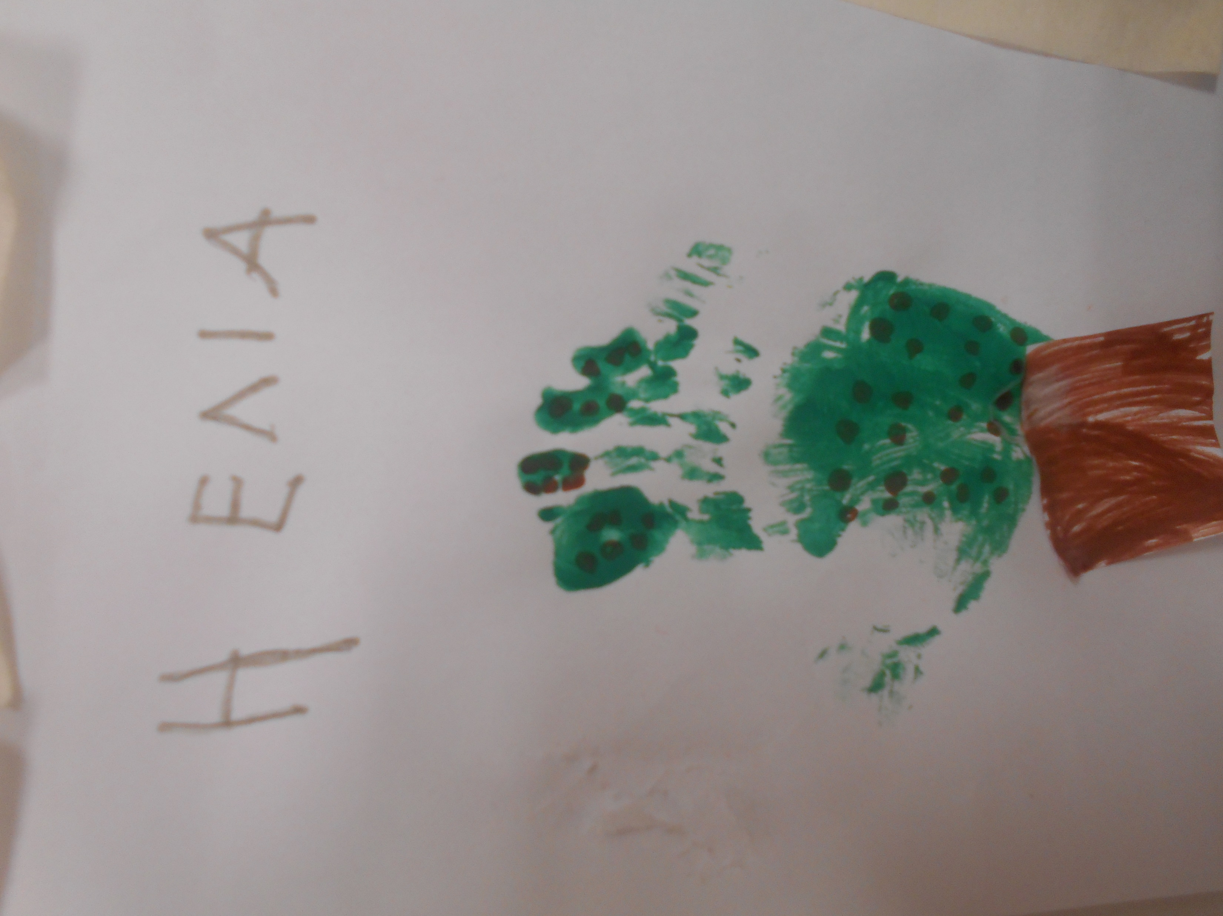
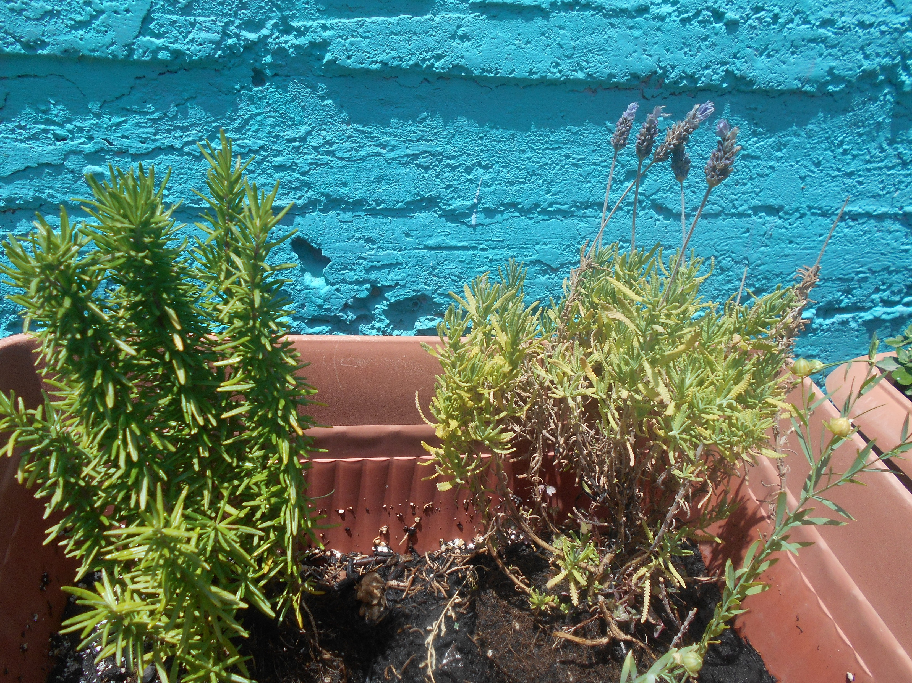
ΒΟΤΑΝΟΚΗΠΟΣ

